Slide 1


Slide 2

Standar Bitcoin
Hyperbitcoinization
Lepas landas
Persentase Pangsa Pasar
Cypherpunks
Inovator
Pengadopsi awal
Mayoritas awal
Pengikut
Orang yang terlambat

Slide 3
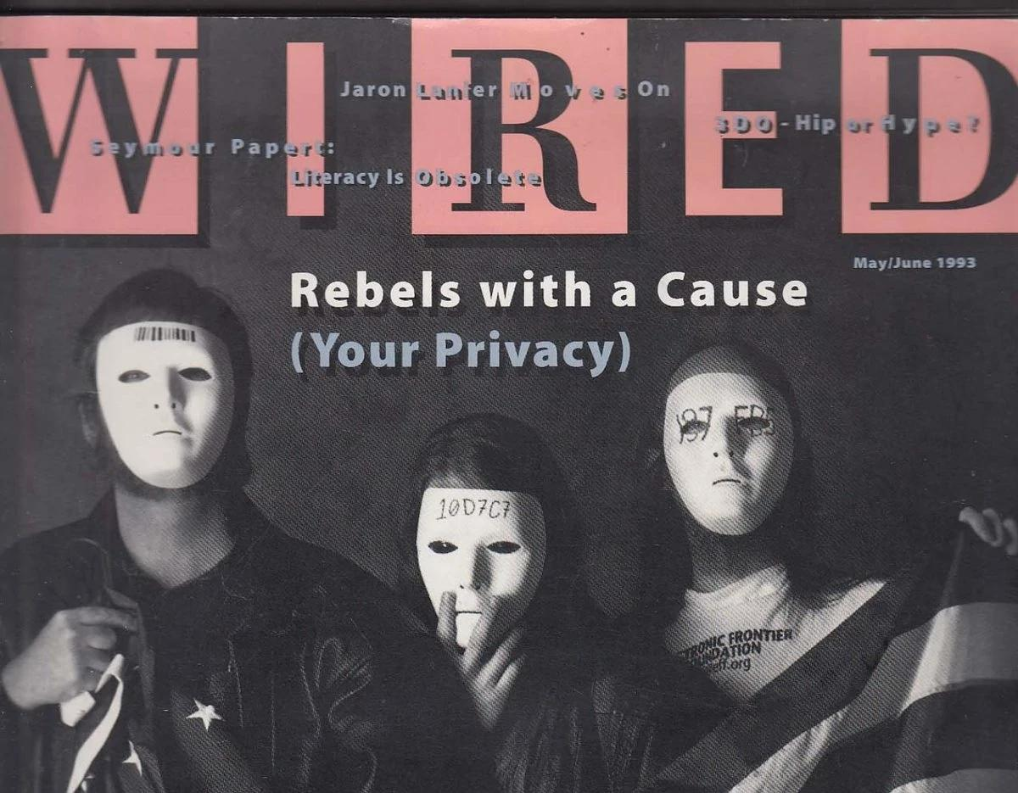
Majalah Wired. (1993, Mei/Juni). Pemberontak dengan Tujuan (Privasi Anda). Wired, 1(4).

Slide 4

May, T. C. (1988). Manifesto Anarkis Kripto.
Barlow, J. P. (1996). Deklarasi Kemerdekaan Dunia Maya.
Hughes, E. (1993). Sebuah Manifesto Cypherpunk.

Slide 5

Sumber gambar: cliffr2, Bitcoin and the Rise of Cypherpunks (Infografis).

Slide 6


Slide 7


Slide 8

Saya ingin membeli wortel Anda dengan emas. Kemudian, Anda dapat menyimpan emas tersebut sebagai penyimpan nilai untuk barang di masa depan.

Slide 9

Saya harap ada yang mau menukar wortel saya sebelum membusuk. Mungkin saya bisa menukarnya dengan emas, yang tidak akan rusak!

Slide 10

Siapa yang mau wortel yang bagus? Hanya 1 keping emas per wortel!

Slide 11

Penyimpan nilai
Alat tukar
Unit akun

Slide 12

Pencetakan moneter
Daya beli

Slide 13


Slide 14


Slide 15
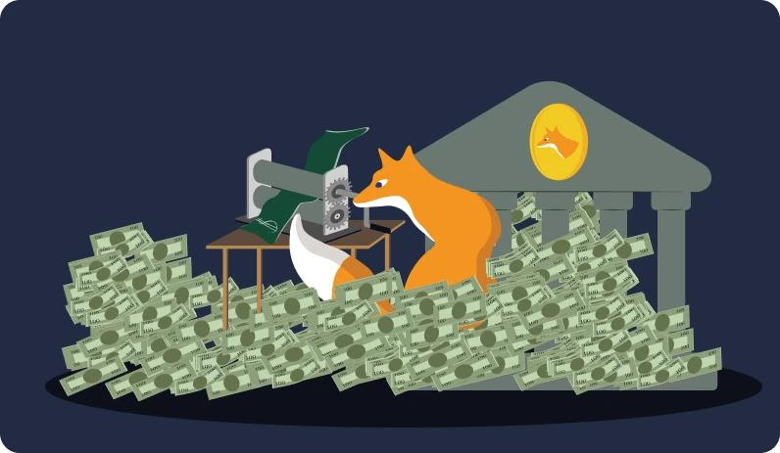

Slide 16


Slide 17


Slide 18

Hilangnya kepercayaan
Keruntuhan mata uang
Inflasi yang lebih tinggi
Rekonstruksi

Slide 19

"Kami lapar!"

Slide 20
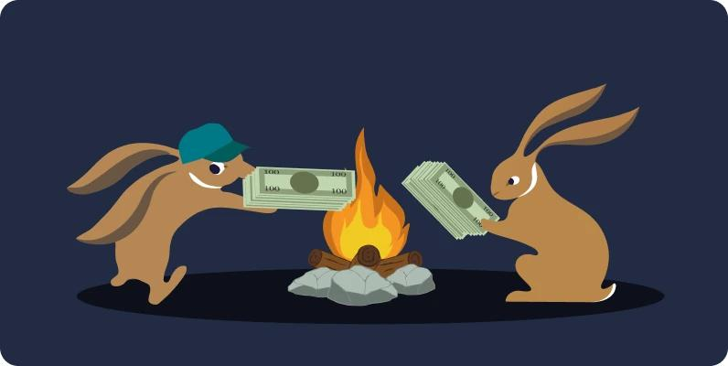

Slide 21
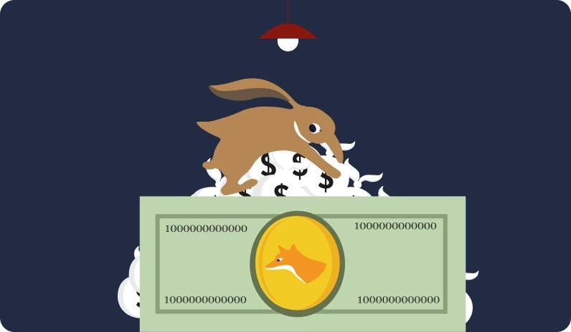

Slide 22

Jumlah bitcoin yang beredar
Penciptaan moneter per blok
Tahun
Bitcoin (jutaan)
Blok (ribuan)

Slide 23


Slide 24

lebih banyak penambang
lebih banyak blok
10 menit/blok lagi
h(Bn) < diff
lebih sedikit waktu x blok
lebih sedikit blok
lebih banyak kesulitan

Slide 25


Slide 26
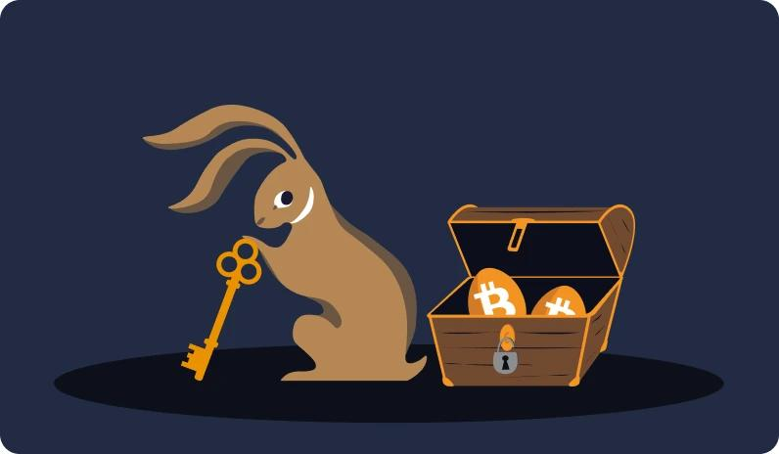

Slide 27

Alamat Bitcoin:

Slide 28


Slide 29
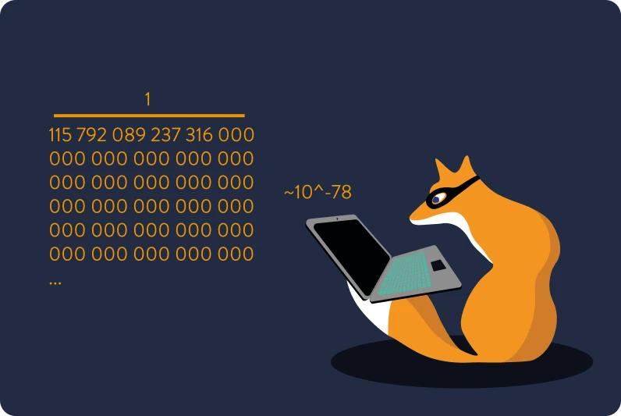
~10^-78

Slide 30
Risiko Pencurian yang Tinggi
ETF
Dompet kustodian/pertukaran
multisig 1 dari 2
Tanda tangan tunggal
Risiko Pencurian yang Rendah
Risiko Pencurian yang Tinggi
multisig 3 dari 5
multisig 2 dari 2
2 dari 3 Multisig
Tanda tangan tunggal dengan kata sandi
Dompet mini (dengan kunci waktu)
Risiko Pencurian yang Rendah

Slide 31


Slide 32


Slide 33


Slide 34


Slide 35
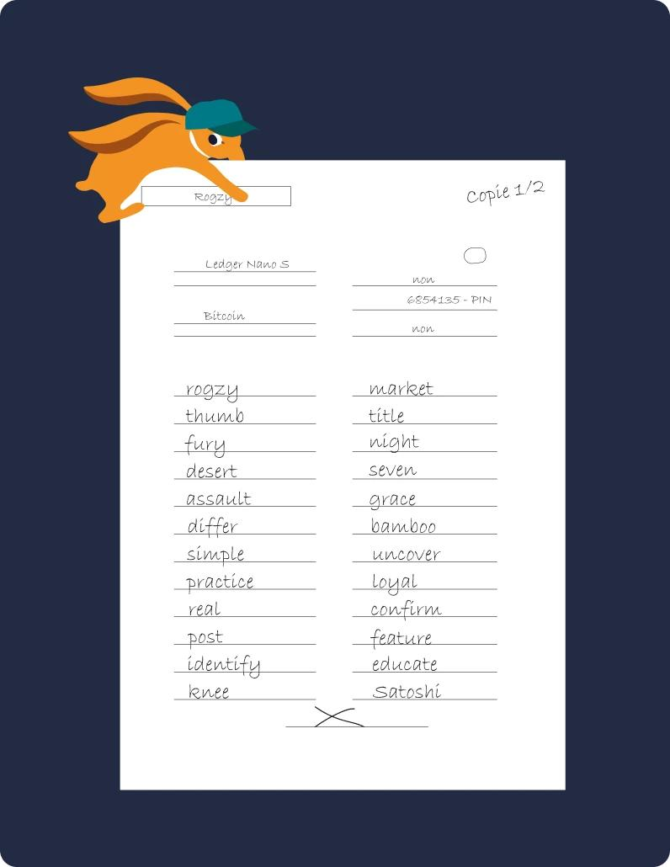

Slide 36


Slide 37


Slide 38

Saya sedang mempersiapkan rencana warisan untuk cucu-cucu saya!

Slide 39

Sumber: Nakamoto, S. (2008, Oktober 31). "Bitcoin P2P e-cash paper," Milis Kriptografi.

Slide 40

Nakamoto, S. (2008). Bitcoin: Sistem Uang Elektronik Peer-to-Peer

Slide 41

Bitcoin Genesis Block (Blok 0), ditambang oleh Satoshi Nakamoto pada tanggal 3 Januari 2009. Lihat: https://www.blockchain.com/explorer/blocks/btc/0

Slide 42

The Times. (2009, Januari 3). Kanselir di ambang bailout kedua untuk bank. The Times (London), hlm. 1.

Slide 43

Finney, H. [@halfin]. (2009, Januari 11). Menjalankan bitcoin [Tweet]. Twitter.
https://twitter.com/halfin/status/1110302988

Slide 44

Hanyecz, L. [laszlo]. (2010, Mei 18). Pizza untuk bitcoin? Bitcointalk.org.
https://bitcointalk.org/index.php?topic=137.0

Slide 45


Gergely, R., & Gilly, T. (2021). Patung Satoshi Nakamoto [Patung]. Taman Graphisoft, Budapest, Hongaria
" Satoshi Nakamoto" oleh Valentina Picozzi dari Satoshigallery. Lugano, Swiss

Slide 46

Transaksi:

Slide 47


Slide 48


Slide 49


Slide 50


Slide 51


Slide 52


Slide 53

Berbagai contoh simpul bitcoin

Slide 54

Distribusi Node Bitcoin di seluruh dunia.

Slide 55


Slide 56
lebih banyak penambang
lebih banyak blok
10 menit/blok lagi
h(Bn) < diff
lebih sedikit waktu x blok
lebih sedikit blok
lebih banyak kesulitan

Slide 57

penambang bitmain S9 oleh Bitman & fasilitas penambangan

Slide 58

Tingkat Hash Total (TH/s)
Tingkat Hash Total
Harga Pasar (USD)
Hashrate
Tahun

Slide 59


Slide 60

10 menit / 1 blok
7 hari / 1000 blok
waktu/blok

Slide 61

Pengkhianat
Pengkhianat
Pengkhianat
Pengkhianat
Serangan Terkoordinasi yang Membawa Kemenangan
Serangan yang Tidak Terkoordinasi Berujung pada Kekalahan

Slide 62

Penambang S9 yang diubah menjadi pemanas rumah. proyek 'Attakaï' oleh DecouvreBitcoin

Slide 63
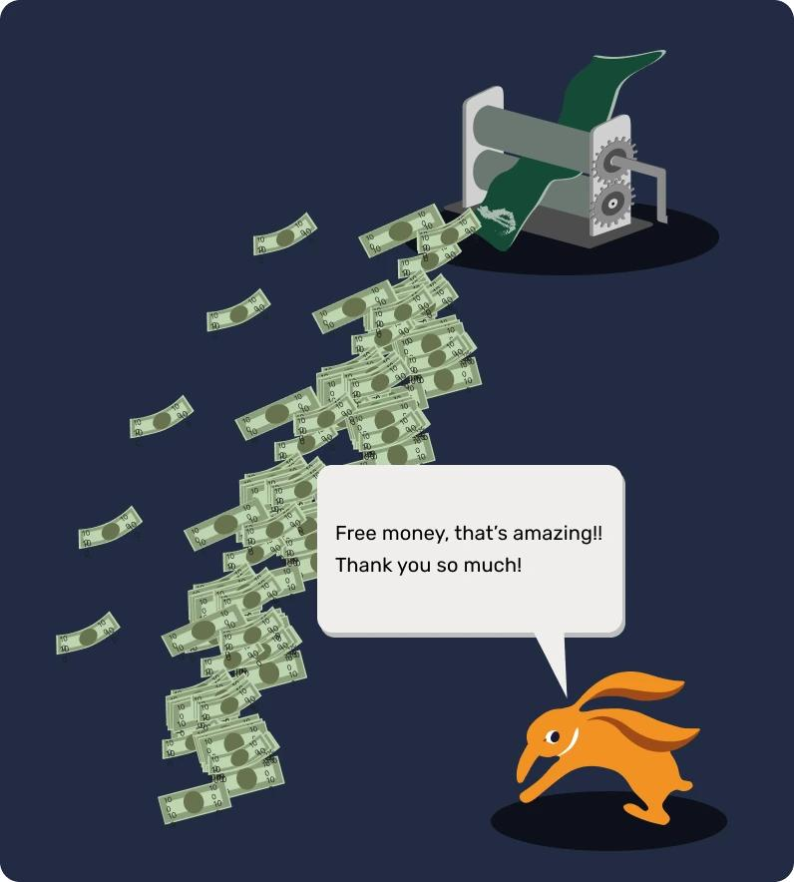
Uang gratis, itu luar biasa !! Terima kasih banyak!

Slide 64

Tunggu! Dari mana Anda mendapatkan semua uang itu?
Pelan-pelan!

Slide 65

Apa kau bercanda? Ini gila!

Slide 66


Slide 67

Seni jalanan di Paris

Slide 68


Slide 69


Slide 70

indeks Volatilitas Bitcoin 60 Hari
Standar Deviasi
dari pengembalian harian
Volatilitas BTC/USD
Volatilitas Emas/USD
Volatilitas EUR/USD
Tahun

Slide 71


Slide 72

INI ADALAH SEBUAH GELEMBUNG.
INI ADALAH SEBUAH GELEMBUNG.
INI ADALAH SEBUAH GELEMBUNG.
INI ADALAH SEBUAH GELEMBUNG.

Slide 73

Pedagang BTCmap menerima Bitcoin

Slide 74

Donasi
Ekonomi Sirkular dalam BTC
Pedagang
Pengusaha
Pekerja yang digaji

Slide 75


Slide 76


Slide 77


Slide 78
Standar Bitcoin
Hyperbitcoinization
Lepas landas
Persentase Pangsa Pasar
Cypherpunks
Inovator
Pengadopsi awal
Mayoritas awal
Pengikut
Orang yang terlambat

Slide 80

TCP
IP
FTP
Protokol Kontrol Transmisi
Protokol Internet
Protokol Transfer File
SMTP
HTTP
UDP
Protokol Transmisi Email
Protokol Peramban Web
Protokol Datagram Pengguna
DNS
TLS/SSL
BTC
Sistem Nama Domain
Keamanan Kripto-grafis
Protokol Uang

Slide 81

Pertukaran saluran Alice dan Bob
Pembukaan Saluran LN
Penutupan Saluran LN

Slide 82

Desentralisasi
Keamanan
Skalabilitas

Slide 83

Lompatan perutean
Simpul Perutean

Slide 84

Status saluran saat pembukaan
Status saluran saat penutupan

Slide 85


Slide 86

Entri Permainan: 500 Sats

Slide 87
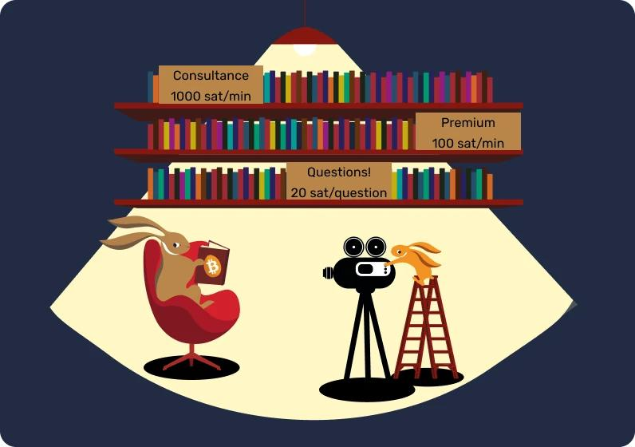
Konsultasi
Premium
Pertanyaan!

Slide 88

Lightning Network juga memungkinkan kita untuk melakukan banyak hal dari jarak jauh.
Kirimi saya pesan untuk 1 hari. Tidak ada lagi spam!

